Slide 1
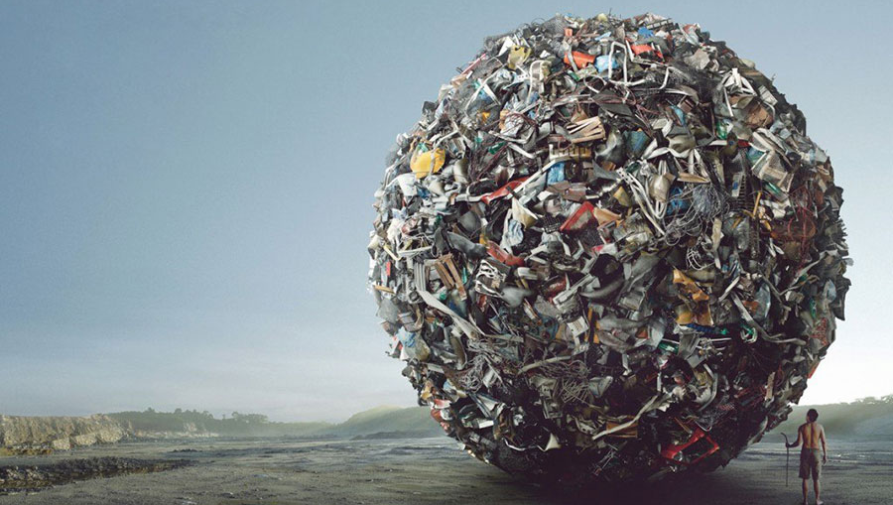
БИЗНЕС-ПЛАН инвестиционного проекта КУП «Экорес»
Группа 881072
Авторы: Павлович А., Старовойтов Т., Шараева А., Щурко В.

Slide 2
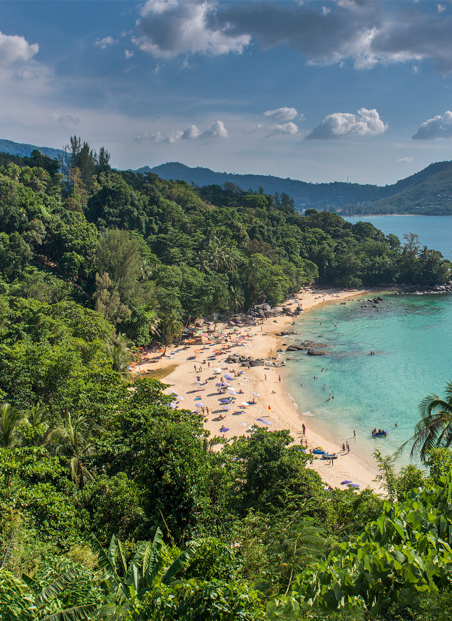

О предприятии
Коммунальное унитарное предприятие
по обращению с отходами «Экорес»
организация, главной целью которой является решение экологических, санитарных проблем.

Slide 3
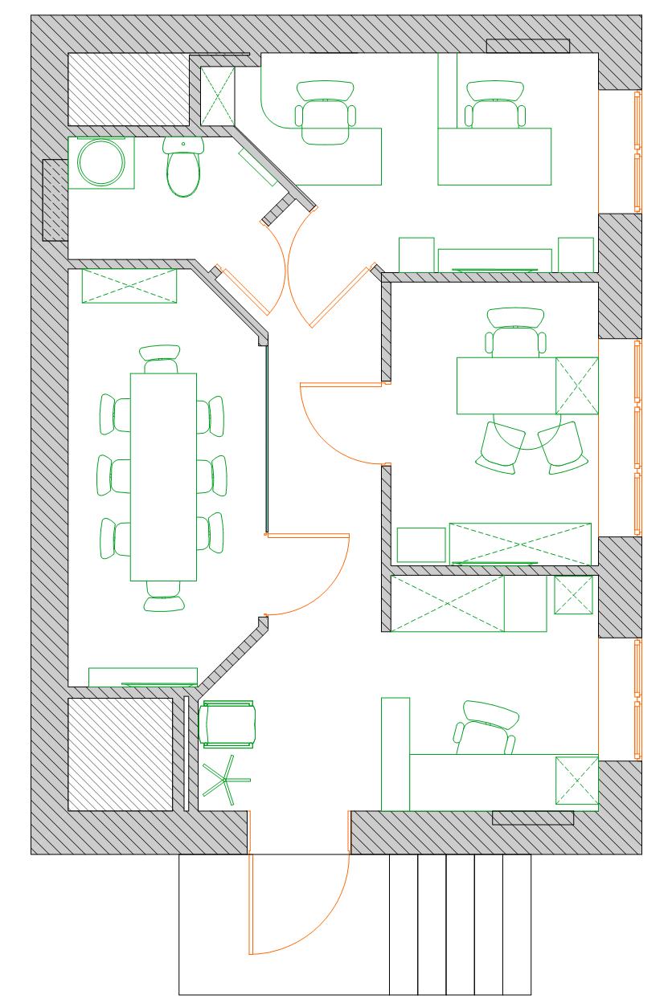
Расположение
Для размещения офиса компании планируется рассмотреть помещение под офис в г. Минск по адресу Грибоедова ул., 1, Центральный район.
Цена помещения 30.1 руб / м² в мес. руб в то время, когда общая площадь помещения составляет 65.6 м²
Данное помещение имеет очень удачное расположение от станции метро «Молодежная», а также находиться недалеко от остановки общественного транспорта. Плюсом является удобный подъезд и стоянка.
В офис заведены все современные коммуникации:
приточно-вытяжная вентиляция;
оптоволоконный кабель;
компьютерная сеть;
телефонные сети;
кондиционирование.

Slide 4
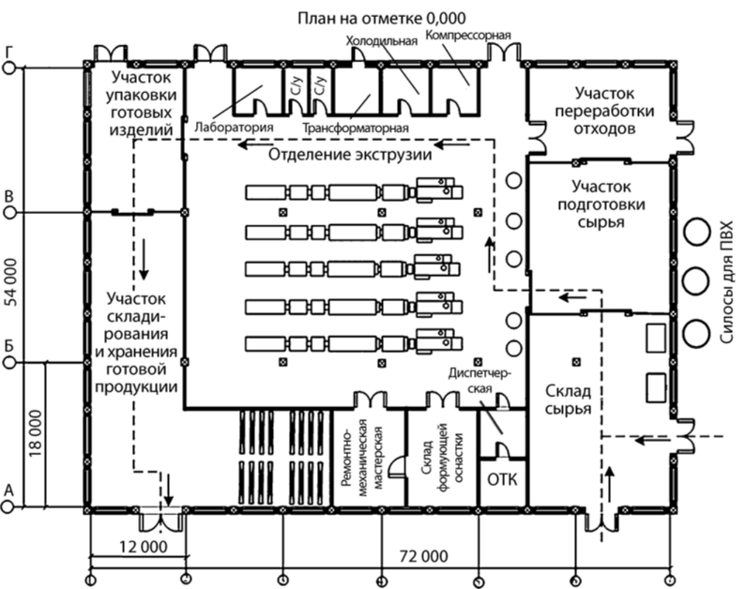
Расположение
Для размещения предприятия по производству и склада планируется рассмотреть помещение в г. Минск по адресу Фабрициуса ул., д. 8.
Цена помещения 3,1 USD/м² в месяце, в то время когда общая площадь составляет 2500 м².
Данное помещение очень хорошо подходит для данных целей из-за своей большой площади, удобных путей подъезда и оборудована всеми необходимыми коммуникациями для размещения производства по переработке отходов и размещения склада для временного хранения продукции.

Slide 5
Организационная структура управления
Среднесписочная численность работников составила 444 человека, в том числе руководители, специалисты и другие служащие 94 человека или 21,2% к общей среднесписочной численности, рабочих – 350 человек или 78,8%.
В 2021 году прогнозируется среднесписочная численность 431 человек среднемесячная заработная плата 1 084 рубля.

Slide 6
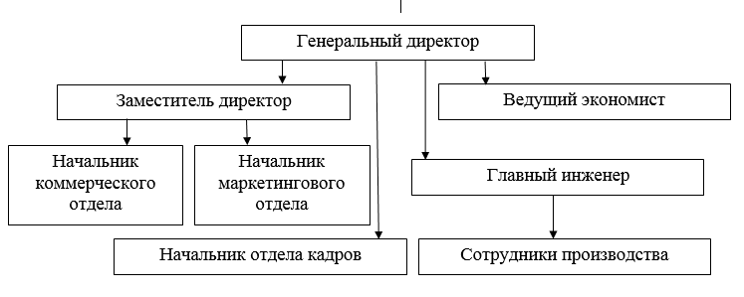
Организационная структура управления
Заместитель директора выполняет обязанности директора во время его отсутствия, заключает договора с клиентами, контролирует работы всех отделов компании, согласовывает закупки и прочие траты с экономистом компании.
Экономист осуществляет контроль финансов компании, ведет подсчет доходов и расходов компании, составляет экономический план действий компании.
Начальник коммерческого отдела ведет переговоры с уже имеющемся, а также с потенциальными клиентами. Согласовывает объем и цены оказываемых услуг.
Начальник маркетингового отдела ведет работу по увлечению влияния компании путем размещения рекламных материалов на разных ресурсах.
Главный инженер организует работы по переработке и хранению отходов, составляет смету на проделанные работы, согласовывает с экономическим отделом работы и закупку нового оборудования.
Сотрудники производства занимаются обслуживанием оборудования производства, ручную сортировку, а также доставку сырья от заказчика к местам переработки.

Slide 7


Основные конкуренты
Недостатки конкурента
«ЭКОЛОГИЯ ГОРОДА»
Основная деятельность:
Вывоз и передача на захоронение твердых коммунальных отходов (ТКО)
Организация раздельного сбора отходов
Вывоз и передача на переработку (использование) строительных отходов
Снос зданий и сооружений
Утилизация (передача на использование) изношенных автошин и других резиносодержащих отходов
Сбор отработанных масел
Вывоз и передача на использование, обезвреживание или захоронение опасных отходов 3-го, 4-го классов опасности, ртутьсодержащих отходов
Разработка экологической документации
малый штат сотрудников;
низкая производственная мощность;
малая вариативность перерабатываемых отходов.
Не занимаются обезвреживанием медицинских отходов,
хранение радиоактивных отходов,
заготовка вторичных материальных ресурсов, внедрение технологических процессов переработки отходов и возврат в хозяйственный оборот вторичных материальных ресурсов

Slide 8

Основные конкуренты
Недостатки конкурента
«ОАО Белвторресурсы»
Принимаем следующие виды вторичных материальных ресурсов:
отходы бумаги и картона;
стеклобой смешанный (бутылка, банка);
стеклобой сортированный (оконное полубелое стекло);
полиэтилен (цветной, прозрачный);
отходы ПЭТ бутылки;
пластмассовую упаковку;
лом черных и цветных металлов от физических лиц;
изношенные шины б/у;
бытовую технику.
высокая степень загруженности;
высокие цены для клиентов;
малый охват территории обслуживания;
малое время работы офиса.
Не занимаются обезвреживанием медицинских отходов,
хранение радиоактивных отходов,
заготовка вторичных материальных ресурсов, внедрение технологических процессов переработки отходов и возврат в хозяйственный оборот вторичных материальных ресурсов

Slide 9

Преимущества
Основными видами деятельности являются захоронение твердых коммунальных и промышленных отходов, обезвреживание медицинских отходов, хранение радиоактивных отходов, заготовка вторичных материальных ресурсов, внедрение технологических процессов переработки отходов и возврат в хозяйственный оборот вторичных материальных ресурсов
Преимуществом развития данного предприятия является услуги, которые не предоставляются конкурентами.
Это поможет занять свою нишу в этой отрасли.
Исходя, из приведенных данных, можно отметить, что конкурентными преимуществами создаваемого предприятия могут выступать следующие особенности:
Удобное месторасположение главного офиса.
Время работы приемных отделов.
Штат компании и наличие высококвалифицированных специалистов.

Slide 10
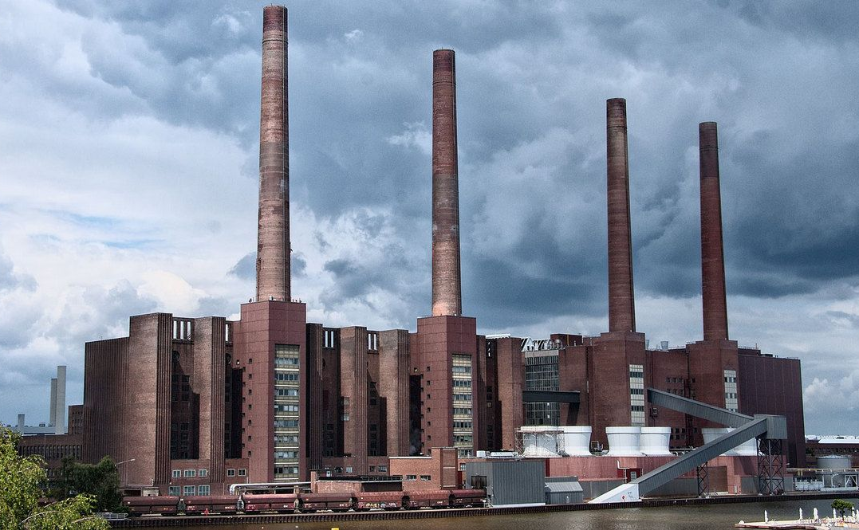
Стратегия маркетинга
Целевой сегмент
Крупные фабрики-производители.
Позиционирование
Предприятие будет позиционироваться как коммерческое предприятие по обращению с отходами для получения прибыли в результате хозяйственной деятельности при сохранении высокого качества оказываемых услуг.

Slide 11
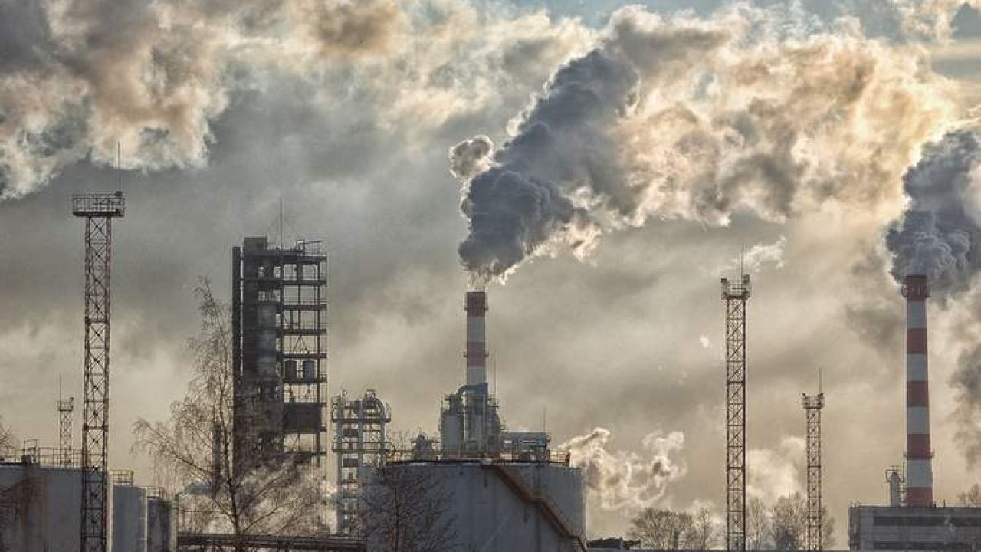
Стратегия маркетинга
Товарная политика
Товарная политика заключается в том, что, в связи с усилением осуществления государственного контроля за соблюдением законодательства в области охраны окружающей среды и обращения с коммунальными отходами, повышения экологической и экономической эффективности их обезвреживания, максимального вовлечения коммунальных отходов в гражданский оборот в качестве вторичного сырья.
Ценовая политика
При создании подобного рода предприятия необходимо поддерживать цены на относительно высоком уровне, равному качеству работы. Ценовая политика фирмы должна строиться на принципе «высокое качество — высокая цена». Для максимального использования возможностей производства необходимо рассмотреть возможность введения скидок для оптовых клиентов.
Политика продвижения
Так как конкурентов не так много в стране, поэтому достаточно создать работающую систему и качественную рекламу по привлечению клиентов.

Slide 12

Рентабельность проекта
Динамический срок окупаемости.
Срок окупаемости будет приблизительно 3 года.
Рентабельность активов равна:
РА = чистая прибыль / активы = 650 000 / 1 730 000 х 100 % = 37,5 %.
Рентабельность оборота равна:
РО = чистая прибыль / выручка от реализации = 655 000 / 33 000 000 х 100 % = 1,98 %.
Рентабельность продукции (реализуемых услуг) равна: РП = чистая прибыль / затраты =655 000 / 12 560 000 х 100 %= 5,2 %

Slide 13

Рентабельность проекта
Анализ точки безубыточности.
Так как один заказчик оставляет в среднем 50 000 руб. и 30 % от этой суммы на услуги оформления (всего получается 65 000 руб.), то уравнение выручки будет равно
у = 65 000 · х.
Так как в случае производства практически невозможно выделить переменные издержки на одного заказчика, то будем считать, что в данном случае есть только постоянные издержки.
В год они составляют 302 806 088 р.
Тогда для выхода на безубыточную работу предприятия нужно обслуживать в год не менее 4 659 кл. (302 806 088 / 65 000). По плану 7 000 кл., т.е. на 33 % больше.

Slide 14
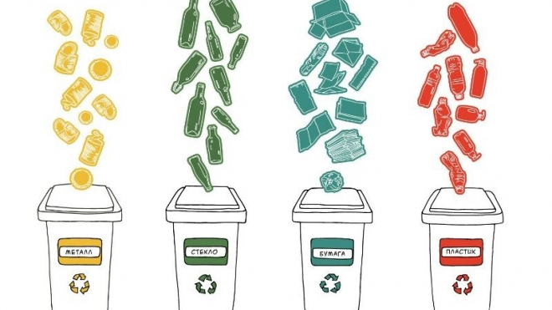
Спасибо за внимание!

